Slide 1
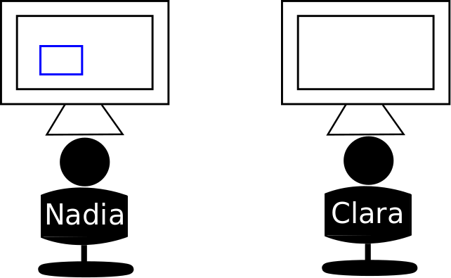
¡Bienvenidos al juego de la caja!
Este juego se juega en equipos de 2: por ejemplo Nadia y Clara juegan juntas.
Nadia va a ver una caja azul en su pantalla y Clara no.
Para ganar el juego, Clara debe encontrar la caja, con ayuda de Nadia.
Clara tiene que dibujar la misma caja que está mirando Nadia.

Slide 2
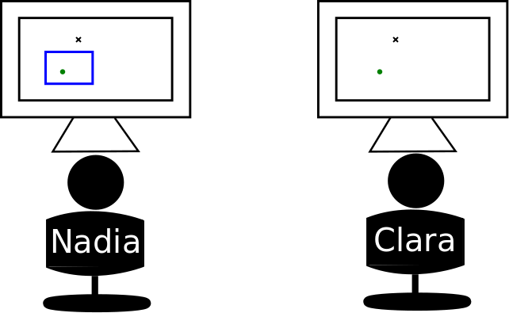

Para que Clara encuentre la caja, Nadia le va a dejar pistas.
Las pistas pueden ser puntos verdes dentro de la caja o cruces negras fuera de la caja.
Nadia va a dejar las pistas de a una por vez, haciendo click en la pantalla con el mouse.
Clara va a ver solamente las pistas en su pantalla.

Slide 3
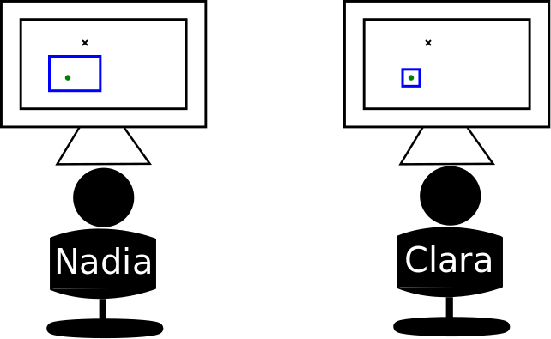
Mirando las pistas, Clara va a dibujar con el mouse en dónde piensa que está la caja.
¿Está bien la caja que dibujó Clara? ¿Son iguales las dos cajas?

Slide 4
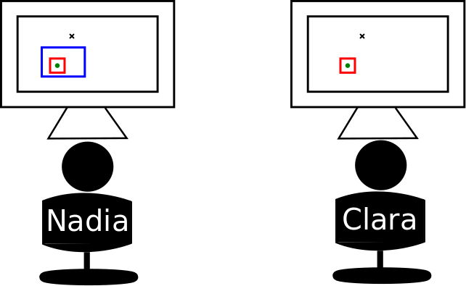
Entonces Nadia va a ver la caja que dibujó Clara en color rojo y le va a poder dejar una nueva pista, hasta que Clara encuentre la caja o hasta que se les acaben las pistas. Pueden usar hasta 5 pistas. Si usan menos pistas, ganan más puntos.
¡A ver qué equipo encuentra más cajas y gana más puntos!

